Slide 1
Programació orientada a objectes
Edgar Bosque
Anyer Moreno
Andreu Sabater

Slide 2
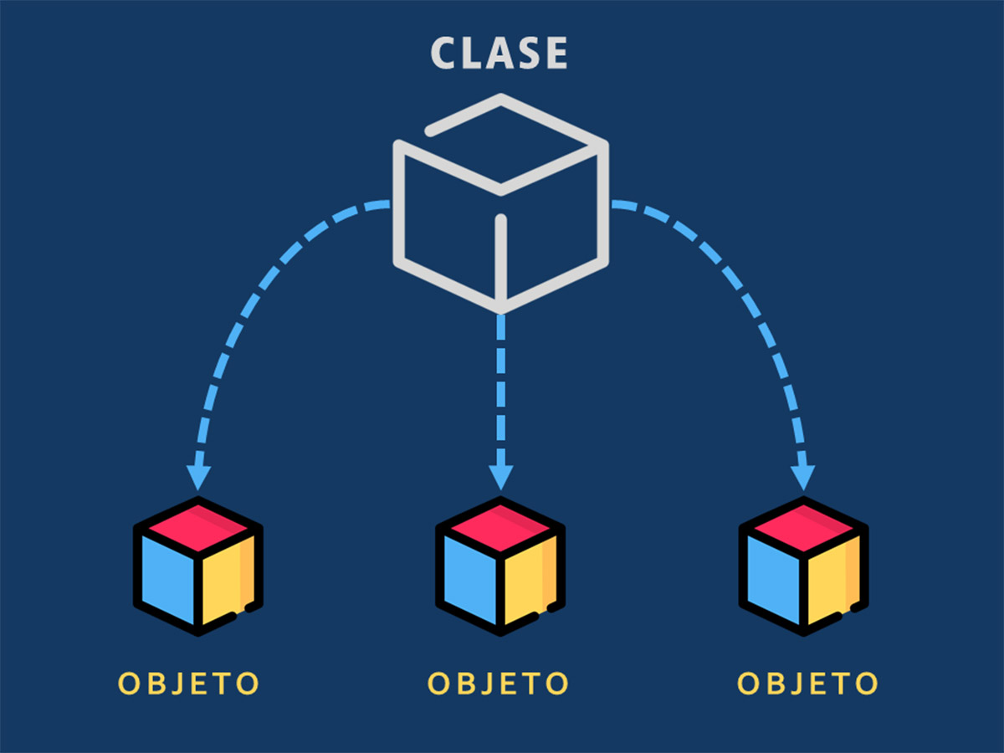
Introducció
La Programació Orientada a Objectes (POO) és un paradigma de programació que se centra en l'ús d'objectes com a unitats bàsiques de construcció.
Cada objecte encapsula dades (atributs) i comportaments (mètodes), permetent una organització més lògica i estructurada del codi.

Slide 3
Escenaris en que es pot aplicar
Modelar entitats del món real: com sistemes de gestió d'inventari, aplicacions bancàries o jocs de simulació.
Aplicacions grans i complexes: on l’organització en objectes permet mantenir la modularitat i facilitar les actualitzacions o millores.
Entorns de desenvolupament col·laboratiu: ja que la POO promou la separació de responsabilitats i fomenta un codi més net i reutilitzable.
Sistemes escalables: la facilitat per extendre funcionalitats mitjançant l'herència i el polimorfisme és clau en sistemes amb necessitats canviants.

Slide 4
Problema que intenta resoldre
Complexitat creixent: A mesura que un projecte creix, el codi es pot tornar més difícil de gestionar.
Reutilització limitada del codi: En la programació estructurada, el codi tendeix a ser més rígid i menys reutilitzable.
Difícil mantenibilitat: Canvis en el codi poden afectar diverses parts del sistema si no es gestiona adequadament.
Falta de modularitat: És complicat dividir funcionalitats en mòduls separats i independents.

Slide 5
Una descripció genèrica i resumida de la solució proposada
Classes: Les classes són la plantilla per crear objectes, definint les seves propietats i comportaments.
Objectes: Un objecte representa una entitat que conté dades (atributs) i comportaments (mètodes).
Encapsulació: Permet ocultar els detalls interns d'un objecte, i només exposar una interfície clara per interactuar-hi.
Herència: Facilita la reutilització del codi permetent que les classes derivades heretin característiques d’una classe pare.
Polimorfisme: És la capacitat que tenen els objectes de classes diferents de respondre de manera diversa a un missatge o mètode.

Slide 6
Avantatges
Inconvenients
• El foment de la reutilització i extensió del codi.
• L'elaboració de sistemes més complexos.
• La relació del sistema amb el món real.
• L'agilitació del desenvolupament de programari.
• La facilitació del treball en equip.
• El manteniment més senzill del programari.
• Pot ser més difícil d'entendre per a desenvolupadors que comencen o venen d'altres paradigmes.
• L’ús d’objectes pot ser més costós en termes de rendiment, especialment en sistemes on cada mil·lisegon compte.
• La divisió en classes i objectes pot complicar sistemes senzills en fases inicials de desenvolupament.

Slide 7
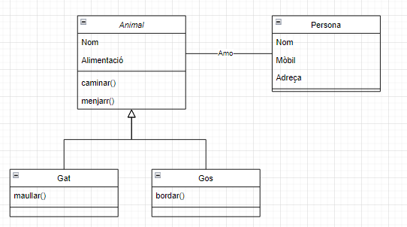
Exemple concret d’aplicació

Slide 8
Bibliografia
UOC: https://openaccess.uoc.edu/bitstream/10609/51001/3/Programació%20web_Mòdul2_Introducció%20a%20la%20programació%20orientada%20a%20objectes.pdf
Wikipedia: https://ca.wikipedia.org/wiki/Programació_orientada_a_objectes
Miriam Martinez (Profile): https://profile.es/blog/que-es-la-programacion-orientada-a-objetos/

Slide 9
Gràcies per la vostra atenció

